Slide 1
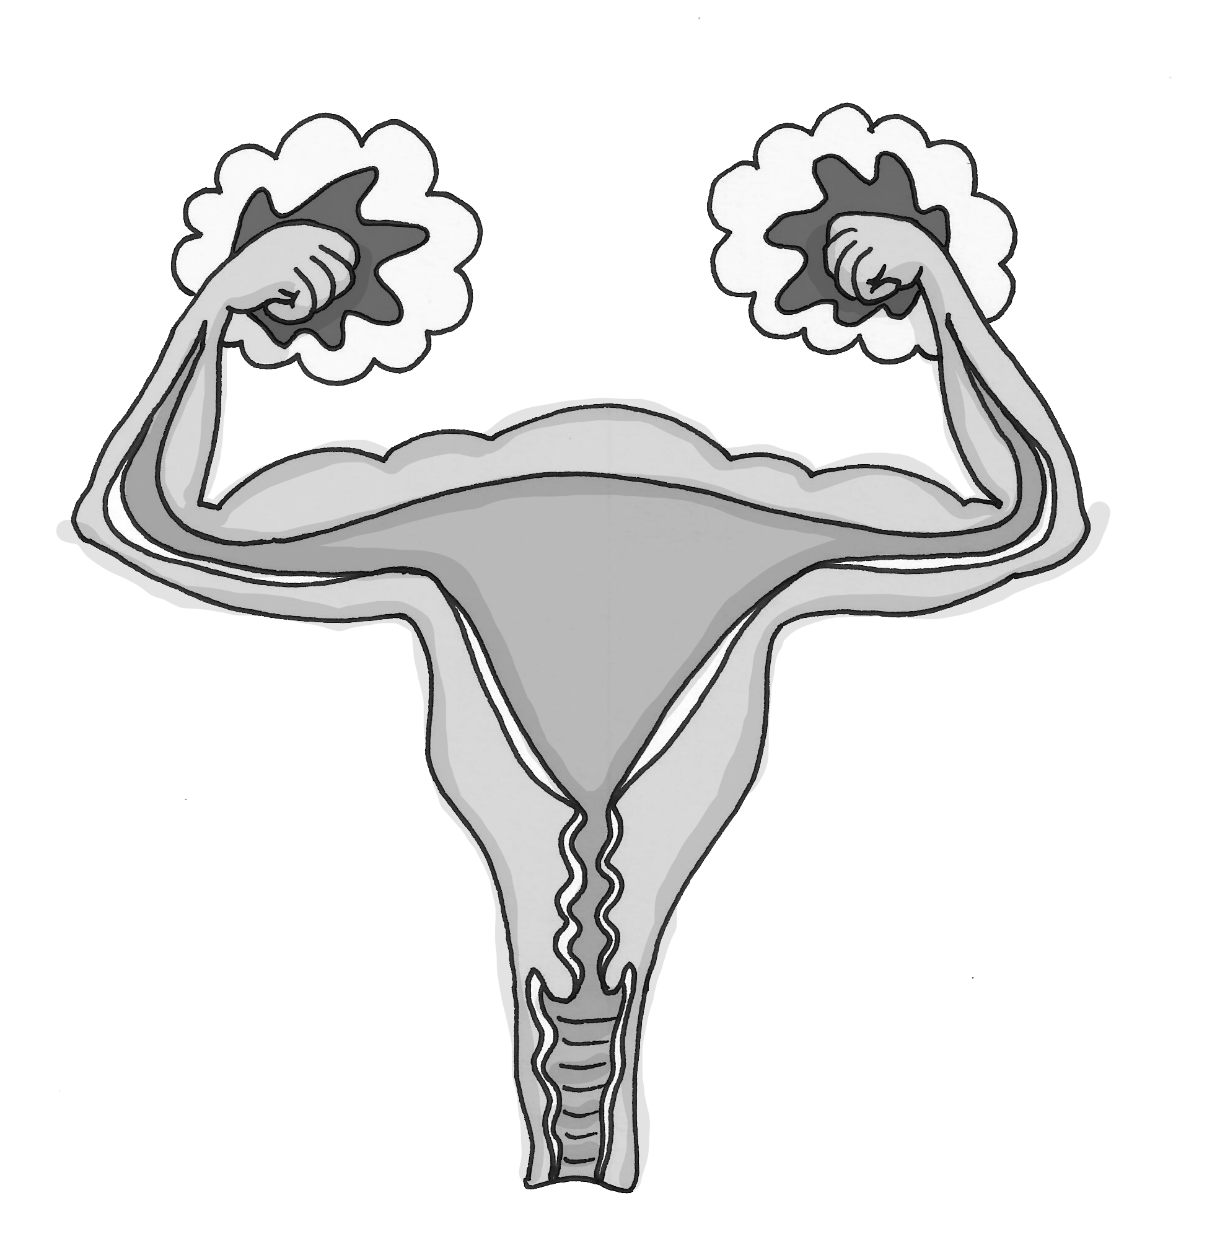
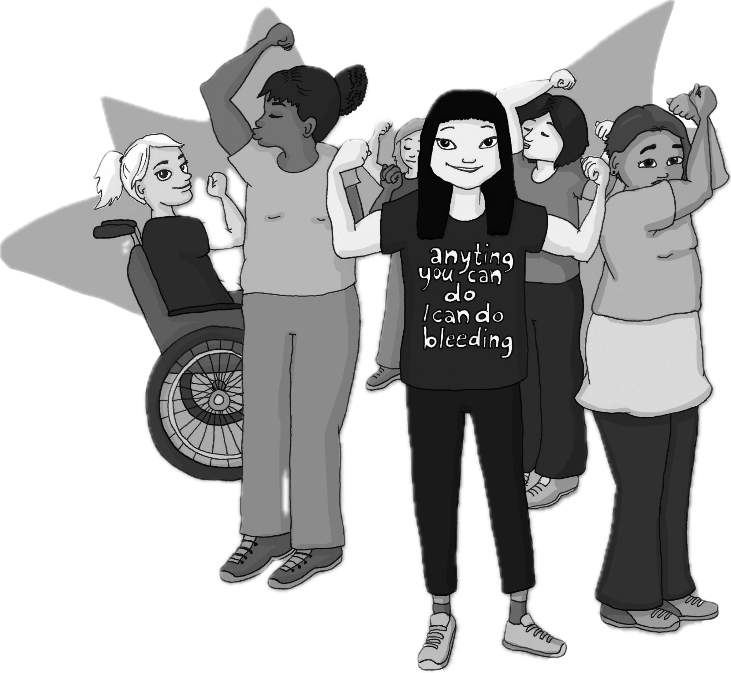
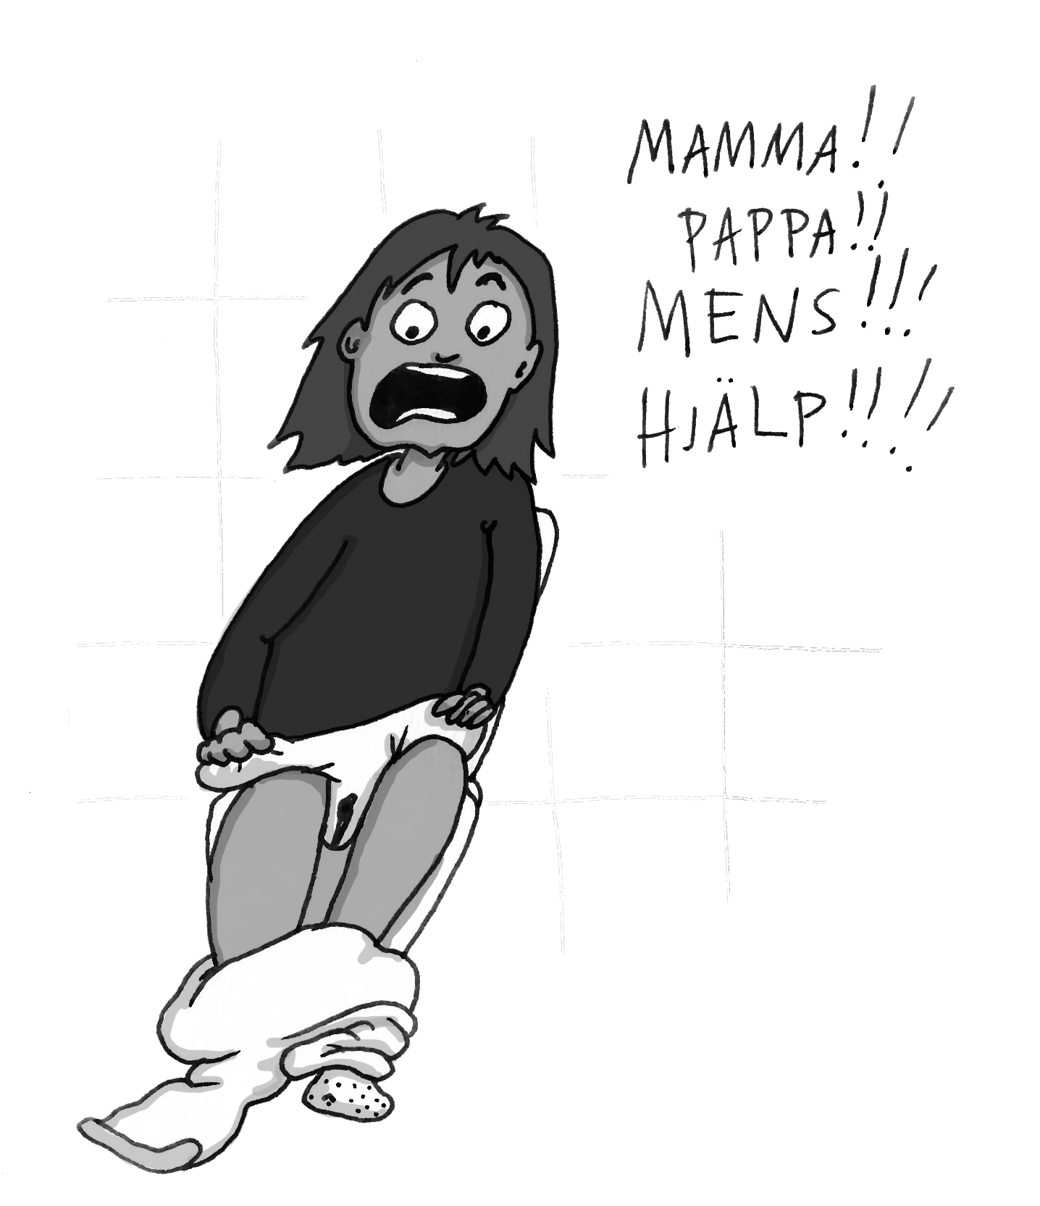
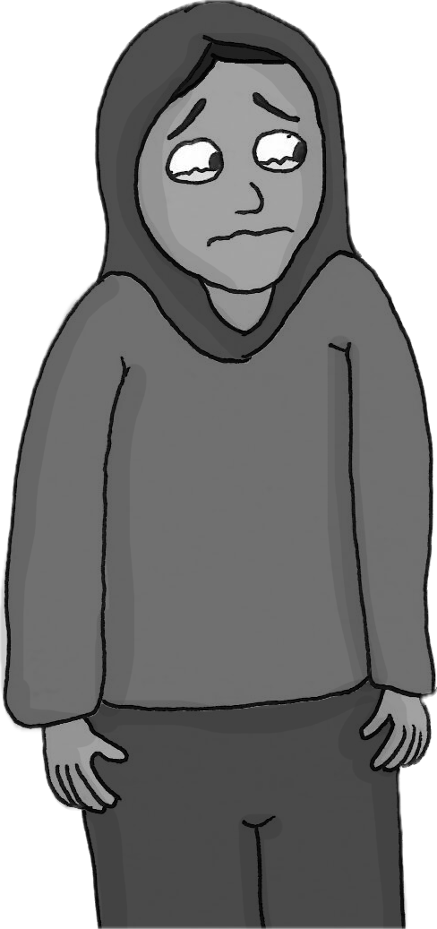
Mens-allt du vill veta
Notes:
Genomgående i hela presentationen så är det bra att tänka på att alla som har mens inte definierar sig som flickor och alla som definierar sig som flickor inte har mens. Vi kan prata om kroppar med eller utan livmoder, mensare eller ev tjejer/kvinnor men då med tillägg om just ovan nämnt.

Slide 2
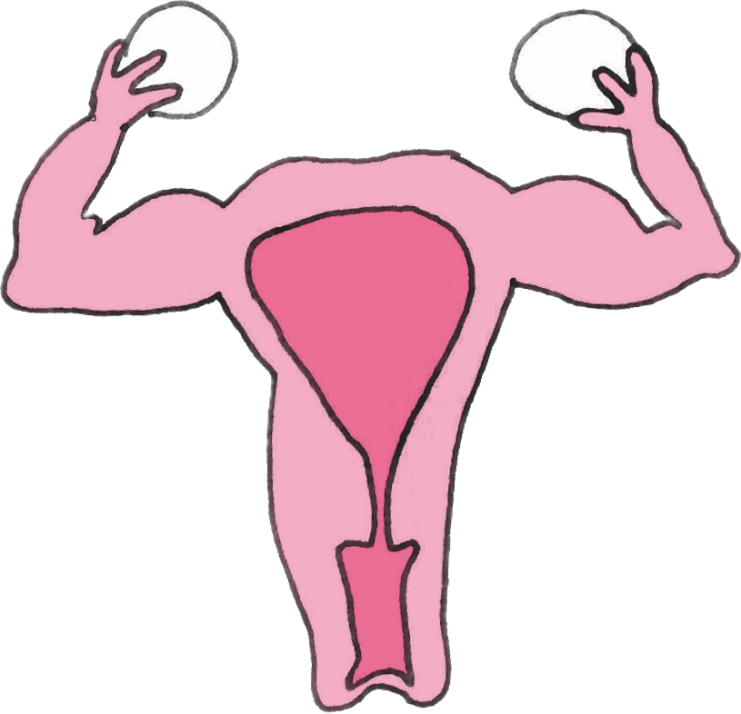
Varför det är bra och viktigt
att lära sig om mens
100%
50 %
... känner någon som har mens, även om en själv inte har det
... på jorden kommer få, har eller har haft mens - varje månad.
En del har jobbig mens
som begränsar dem från att göra
saker som de vill.
När alla har bra kunskap om
mens kan vi må bättre.
Notes:
Obs! Vi utgår inte från att alla vet skillnaden mellan mensvärk och PMS. Värt att nämna kort här och meddela att det kommer mer om detta längre fram

Slide 3
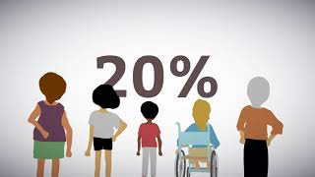
Vi börjar med en liten film
Notes:
Börja med att visa Film om menscykeln, 4 min lång. Den beskriver i korthet vad mens är och hur det går till. Vill man kan man ta med ett litet päron (storleken på en livmoder) samt 2 mandlar (storleken på äggstockar) för att visa hur stora delarna är i verkligheten.

Slide 4
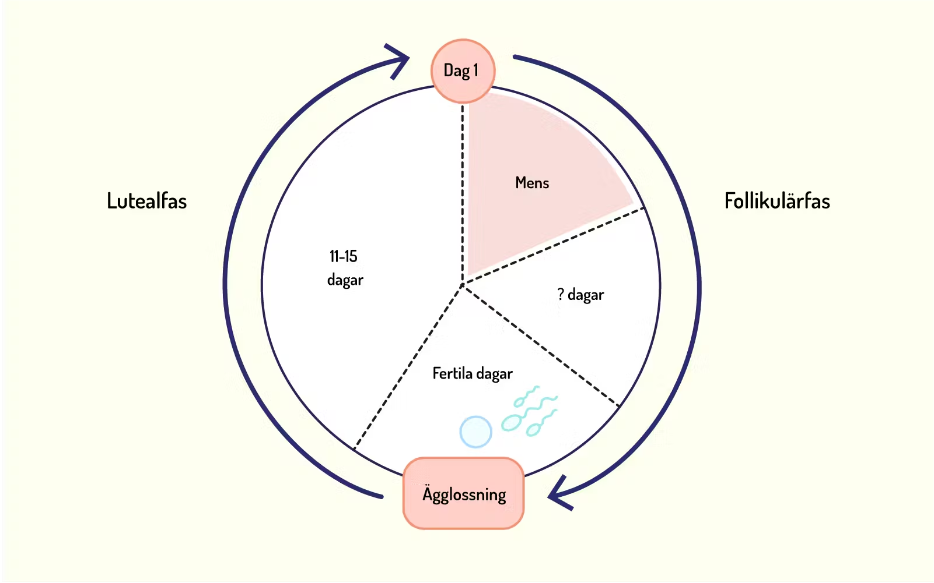
Menscykeln
2-7 dagar
2-4 dagar
Notes:
Folliklar innehåller ett ägg och förbereder det för framtida ägglossning.

Slide 5
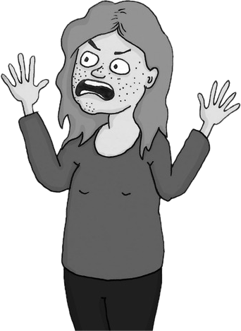
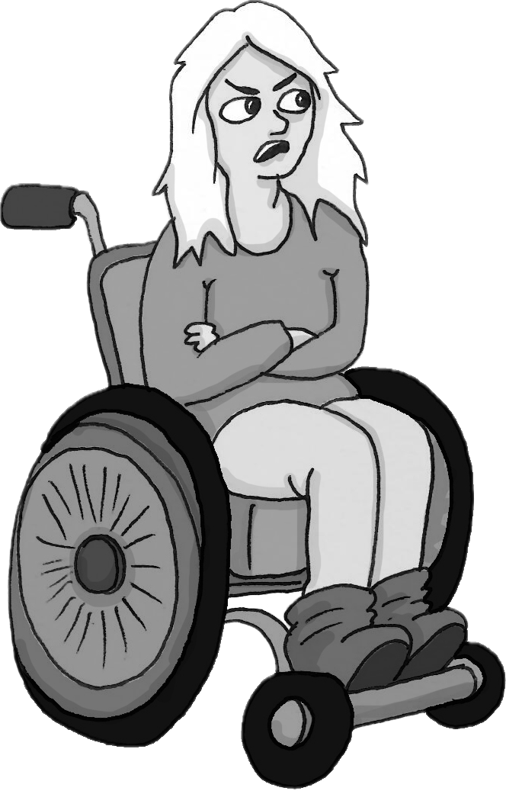
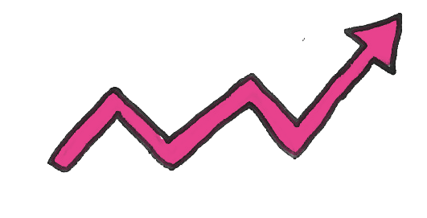
Skillnad i hormoner
Killkroppar och tjejkroppar har olika mycket av olika hormoner.
Hormoner är kroppens små budbärare för olika saker som händer i kroppen.
Tjejkroppar har olika mycket hormoner under en månad beroende på var i menscykeln man befinner sig. Olika hormoner går upp och ner under månaden.
Hormoner kan påverka våra känslor och när hormonerna svänger är det inte ovanligt att känna sig lite låg, ledsen eller till och med superirriterad över saker man kanske annars inte skulle reagera på.
Dessa hormoner kan även (i andra delar av menscykeln)
göra en lite extra socialt smart, full av energi, utåtriktad,
uppmärksam och lugn.
Notes:
En reflektion - vad tänker ni?

Slide 6
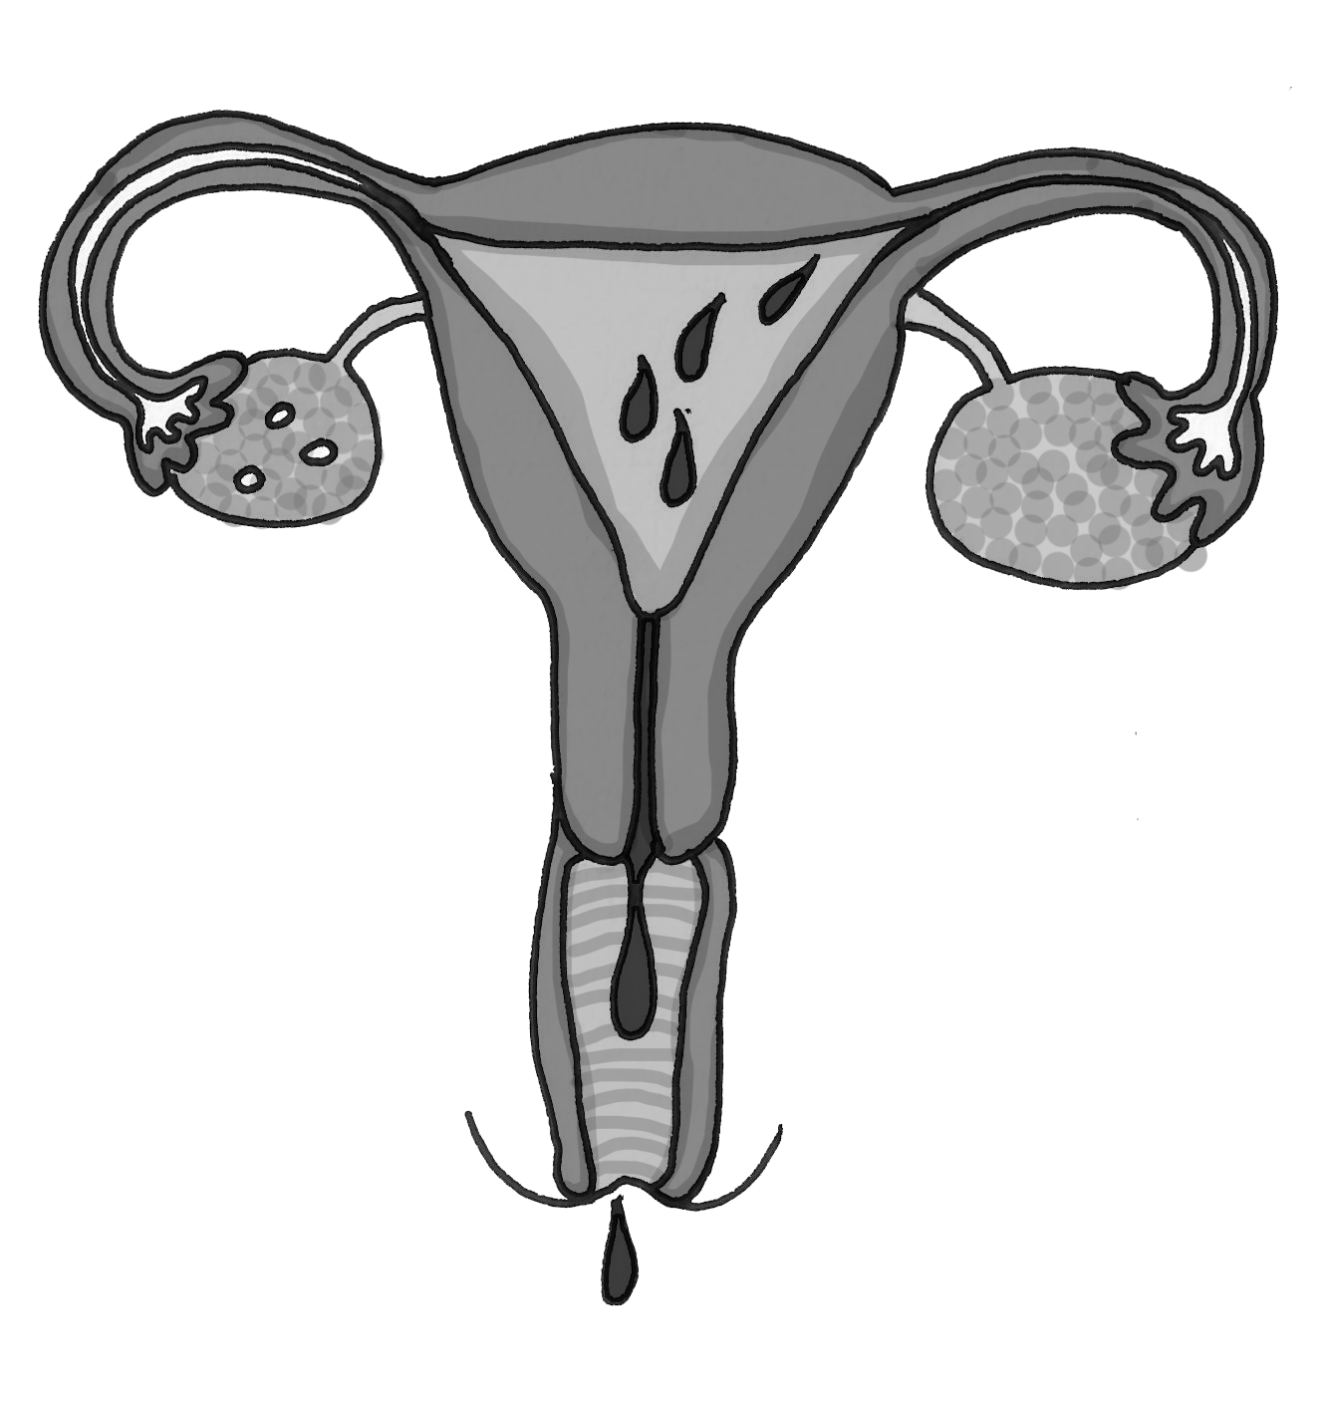
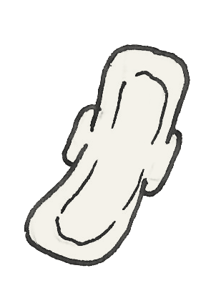
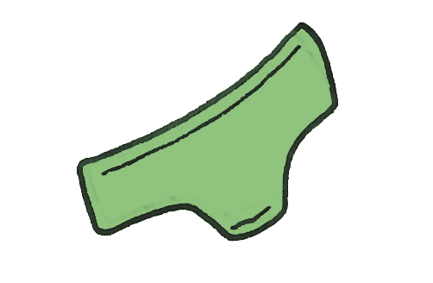
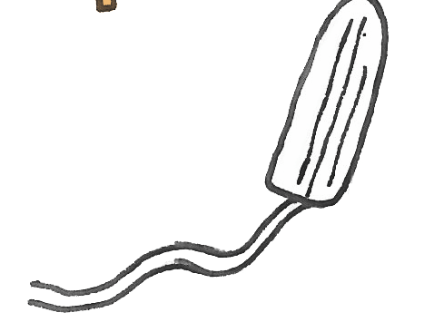
Mensskydd
Menskoppar /mensdiskar
Bindor och tamponger
Menstrosor (finns även för bad)
Alla har rätt att välja det som passar en bäst!
Notes:
Ett kitt med bindor, tamponger i olika storlekar, menskopp, en mensdisk kan med fördel tas med till lektionen.

Slide 7
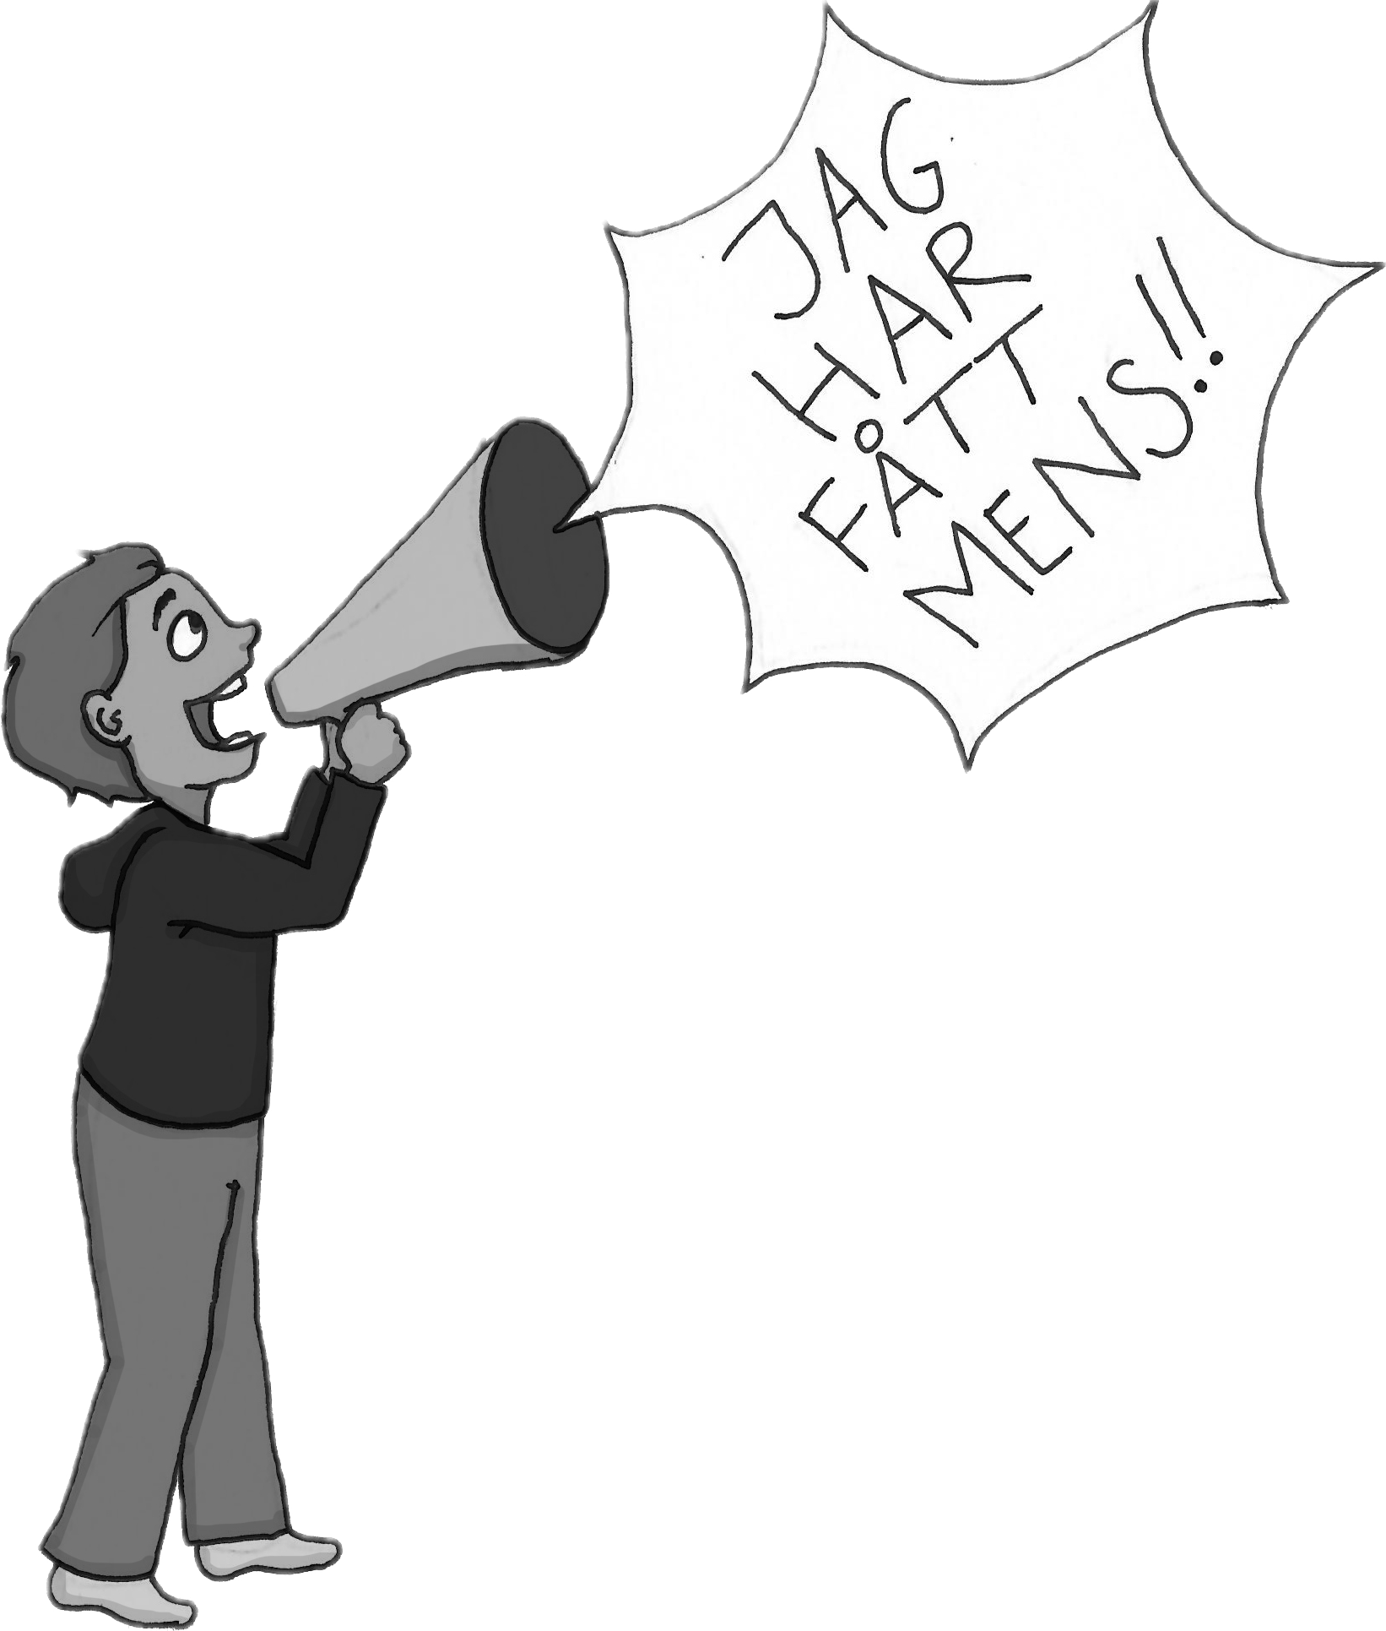
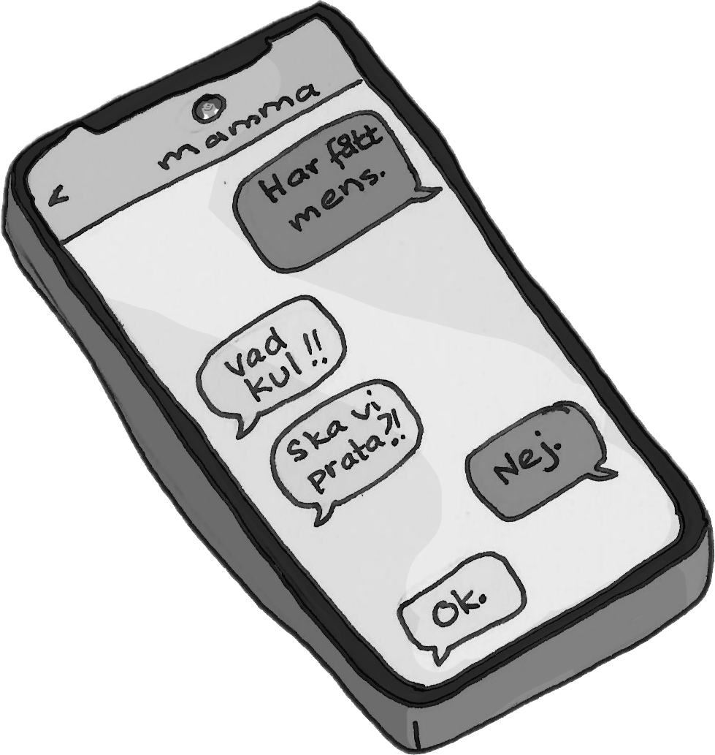
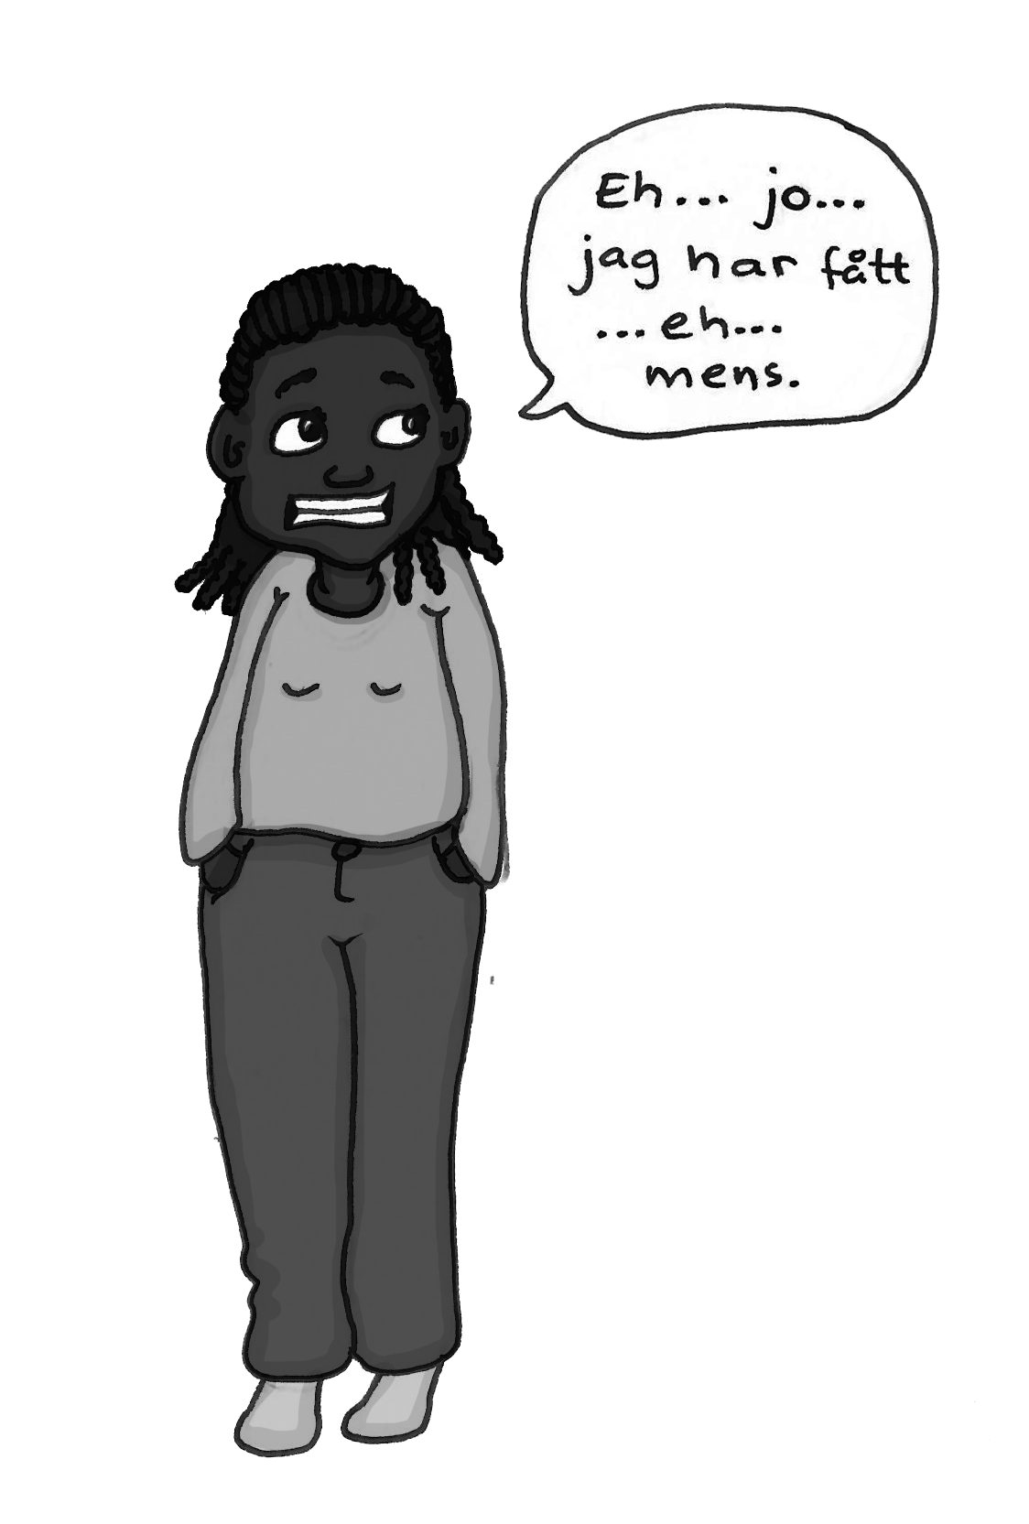
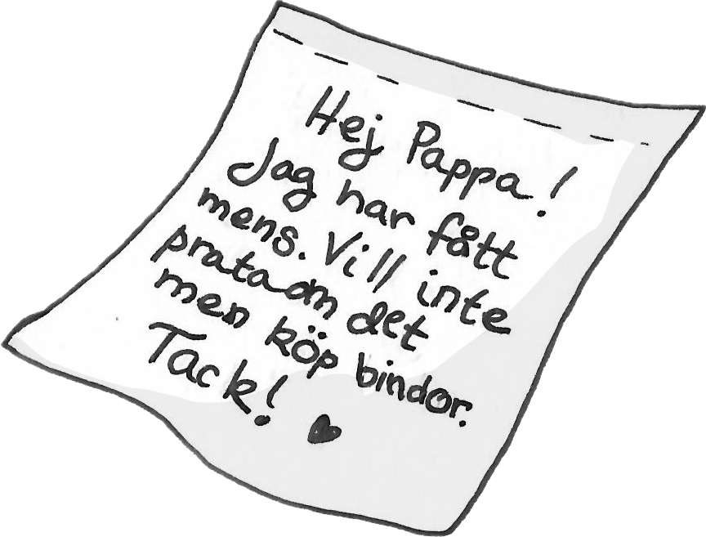
Menssnacka MERA
Berätta När första mensen kommer är det bra att berätta för dem man bor med. En del är glada för att få berätta, andra tycker det är jobbigt och en del bryr sig inte så mycket alls. Alla känslor är okej!
Stötta
Genom att vara stöttande till vänner och syskon kan vi
hjälpas åt att må så bra som möjligt under mensen.
Det kan vara skönt att både dela med sig av sina känslor
och få stöd då mens ibland kan vara jobbigt.
Snacka aldrig skit om mens
Ingen av oss hade funnits om det inte vore för mensen.
Vi har alla spenderat vår första tid i en livmoder!
Kvinnokroppar kan få ett nytt liv att växa i magen
- en superkraft om något!
Notes:
Här är en bra TED-talk som beskriver menscykeln med hjälp av symbolik från årstider – passar särskilt bra för gymnasiet.

Slide 8
Några exempel på vad som är vanligt:
Första mensen kommer för de allra flesta någon gång i åldern 9-16 år.
Mensvärk kan kännas som en molande eller kraftigare smärta i magen. En del får även ont i ryggen och ljumskar.
Vissa månader blöder man mindre och har mer ont och andra månader kan det vara tvärtom.
Mensen kan hoppa över någon månad här och där, speciellt de första åren. Det är helt normalt och ofarligt.
Det är normalt och vanligt att känna sig lite vätskefylld och svullen i kroppen innan, och i början av, mensen.
PMS
Det är vanligt att bli lite extra sötsugen vid mens. Detta förklaras oftast av ojämna hormon-nivåer i kroppen men kan också vara så enkelt som att kroppen behöver lite extra energi just då.
Känslor som nedstämdhet och irritation är vanligt att känna lite mer av just dagarna innan mensen.

Slide 9
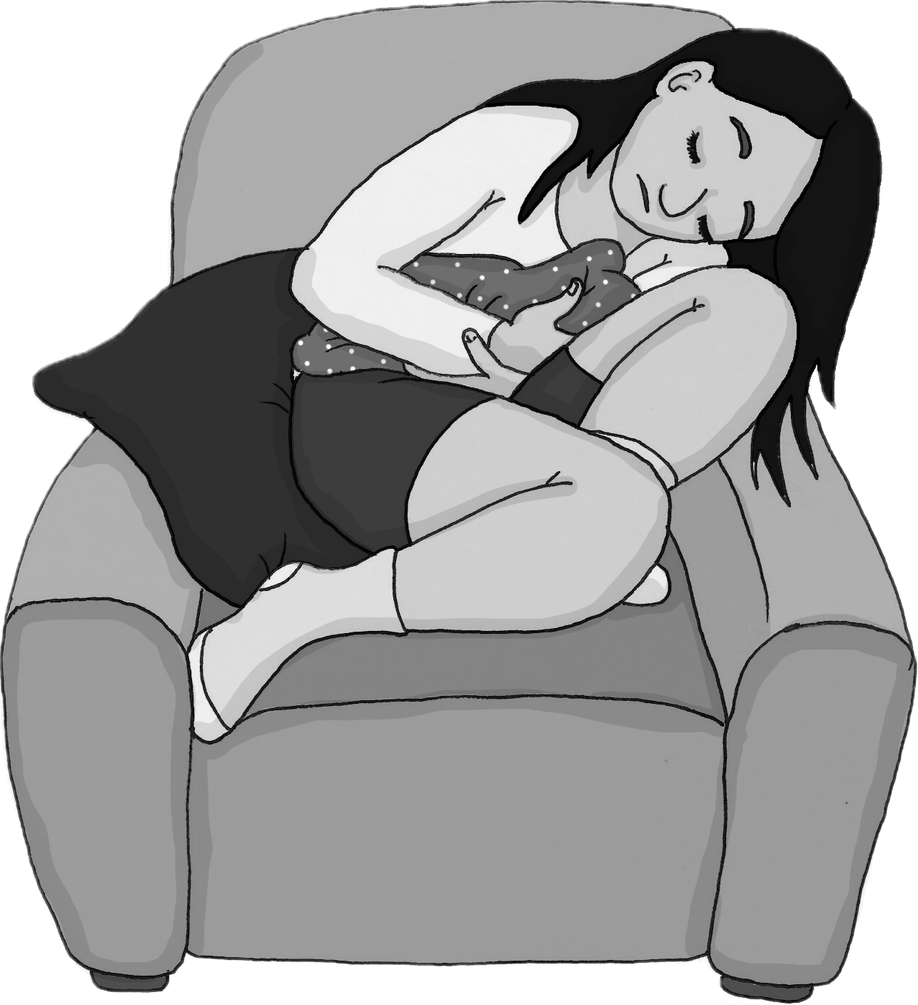
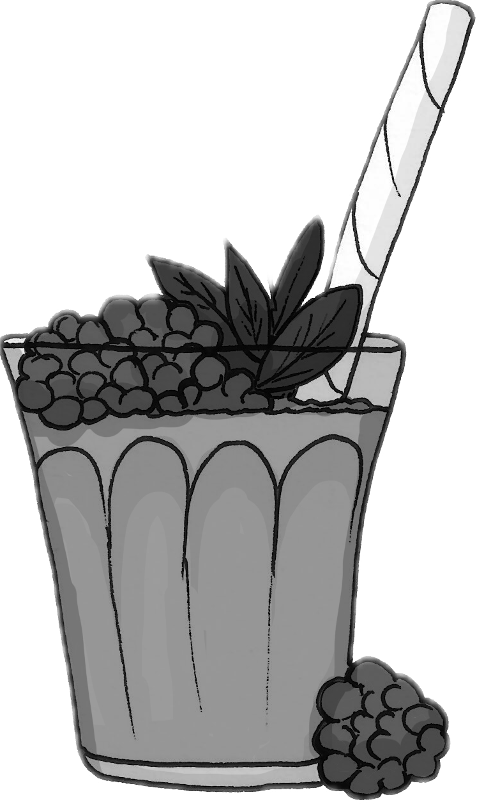
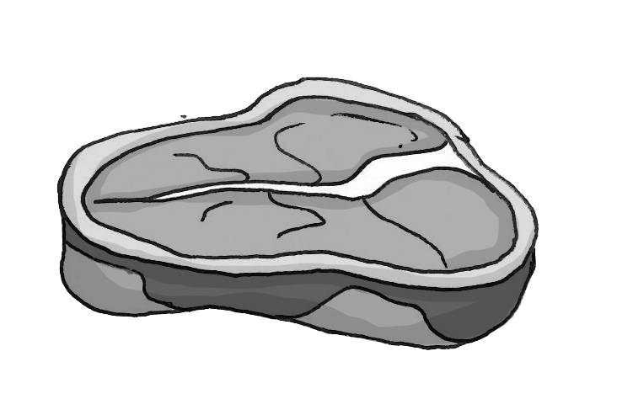
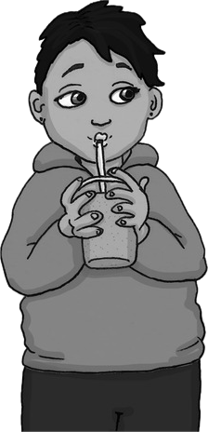
Vad kan du göra för att påverka hur du mår?
Motion
Sömn
Sömn är viktigt för måendet i stort.
Sömn påverkar också hur vi upplever smärta.
För hormonerna samt måendet i stort.
Vid mensvärk är mjuka rörelser bra - yoga, stretch.
Läkemedel
Mat
Värme
Regelbundna och järnrika måltider! Det är mycket järn i bönor, sallad, baljväxter, pumpakärnor, sesamfrön, aprikoser.
Vid jobbig mensvärk kan man ta ibuprofen (t.ex. Ipren) eller paracetamol (t.ex. Alvedon). Vid extra svår smärta är det bra att ta dem tillsammans. Gärna innan det börjar göra som mest ont.
Mensvärk? En värmekudde på magen är skönt & får muskler att slappna av.
Även varmt bad/dusch, filt kan vara skönt.

Slide 10
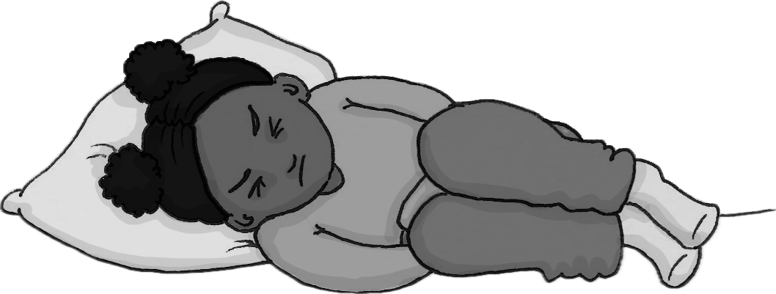
Som du alltid ska göra för någon du bryr dig om: visa omtanke och omsorg.
Har någon ont? - Hjälp den att få en värktablett eller värmekudde.
Visa förståelse och var ödmjuk - vissa i din omgivning har det väldigt jobbigt flera dagar varje månad. Visa respekt för det.
Om du känner någon som har mycket besvär - uppmana till att söka hjälp!
Superviktigt: Säg aldrig "Har du mens eller?" om någon är ledsen eller arg - det förminskar & nedvärderar den personens känslor.
Hur kan du stötta någon
som har mens?

Slide 11
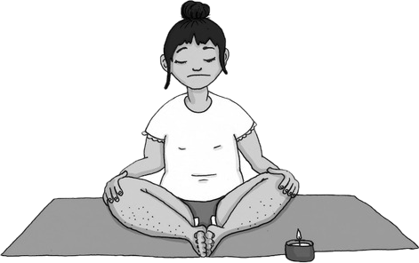
Söka vård
Göra själv
Läs på och lär dig om din kropp och din menscykel.
Håll koll på cykeln och för in i almanackan eller ladda ner en mensapp.
Prata om mens med familj och vänner som kan stötta!
Om mensen begränsar dig i vardagen!
Om dina menssmärtor inte går över av vanliga
värktabletter.
Om du har rikliga blödningar.
Vid återkommande mellanblödningar.

Slide 12
Har du frågor eller funderingar?
Tveka inte att prata med någon!
Det handlar om din hälsa och ditt mående och är viktigt!
Hit kan du vända dig:
Ungdomsmottagningen
Umo.se för information och tidsbokning.
Skolsköterskan på skolan
Fråga allt du undrar!
RFSU
Rfsu.se - Chatta och ställ frågor.
Mensen.se
Lär dig allt om mens.

Slide 13
Ta hand om varandra!

